Slide 1


GMAsfaltiTuozzo
Ingegneria del Software
Matricole Pari
MATRICOLA | COGNOME e NOME
0512103000 | Pizzuti Attilio
0512103060 | Greco Vincenzo
0512103078 | Pirozzi Attilio
0512103096 | Tuozzo Antonio
Anno Accademico 2016/2017
Prof. De Lucia Andrea
Prof. Di Nucci Dario

Slide 2
Introduzione
La società Asfalti Tuozzo Snc gestisce e registra le operazioni dei suoi magazzini in formato cartaceo. Per poter rendere più efficiente e sicura questa gestione, ha deciso di automatizzare i processi legati alla gestione dei magazzini tramite un sistema informatico che gli garantisce maggiore velocità nell’effettuare le operazioni e che gli garantisca una persistenza delle operazioni effettuate nel tempo.

Slide 3
La seguente presentazione, seguendo l’ordine di creazione della documentazione del sistema, si occuperà di spiegare, nella maniera più semplice possibile, i seguenti elaborati:
Problem Statament
Requirements Analysis Document
System Design Document
Object Design Document
Testing

Slide 4
Scadenze
Per quanto possibile si è cercato di rispettare le
seguenti scadenze nella presentazione dei documenti.
14 ottobre 2016: Problem Statement
21 ottobre 2016: Requisiti e casi d’uso
4 novembre 2016: Requirements Analysis Document
25 novembre 2016: System Design Document
16 dicembre 2016: Object Design Document
16 dicembre 2016: piano di test e specifica interfacce dei moduli del sistema

Slide 5
Problem Statament
Questo primo documento serve ad
individuare il dominio del problema, definendo cosi tutti gli scenari possibili.
Vengono quindi definiti tutti i requisiti, quelli funzionali, quelli non-funzionali e anche gli pseudo-requirements.
Viene stabilito anche l’ambiete dove e come il sistema potrà funzionare

Slide 6
Problem Statament
Per la composizione del documento è stato seguito il seguente template.
Dominio del problema
Scenari
Requisiti funzionali
Requisiti non funzionali
Ambiente di esecuzione
Consegne e scadenze

Slide 7
Requirements Analysis Document
Il suddetto documento mostra una breve introduzione contenenti lo scopo e l’ambito del sistema ed anche un piccolo dizionario contenente tutti i termini usati nel documento. Viene descritto nuovamente il sistema proposto fornendone una panoramica generale.

Slide 8
Requirements Analysis Document
Novità importante di questo documento sono i casi d’uso, che mostrano tutte le funzionalità del sistema cosi come viene visto dal cliente tramite un flusso di eventi.

Slide 9
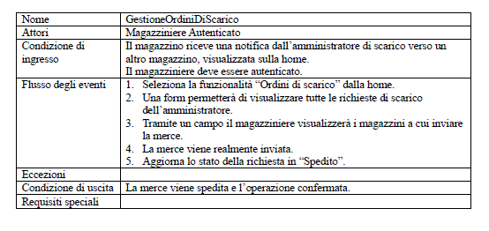
Requirements Analysis Document
Di seguito un esempio di caso d’uso che si occupa della gestione degli ordini di scarico

Slide 10
Requirements Analysis Document
Per la composizione del documento è stato seguito il seguente template.
Introduzione
Sistema corrente
Sistema proposto
Glossario

Slide 11
System Design Document
Il suddetto documento proprio come il precedente mostra una breve introduzione contenenti lo scopo e l’ambito del sistema ed anche un piccolo dizionario contenente tutti i termini usati nel documento. Si occupa principalmente della decomposizione in sottosistemi per poi descriverne tutti i servizi. Fornisce anche un breve glossario sui termini.

Slide 12
System Design Document
Il sistema è logicamente diviso in tre layer secondo l’architettura three-thier.
All’interno del livello di presentazione, viene rappresentata l’interfaccia utente, divisa tra Interfaccia Amministratore e Interfaccia Magazziniere.
Il layer della logica applicativa è diviso in base alle funzione dell’amministratore e quelle del magazziniere. Entrambi si interfacciano sia con gli oggetti boundary che con i dati persistenti.
Il livello di gestione della persistenza è costituito da un DBMS che si occupa della conservazione di dati e metadati propri del sistema.

Slide 13
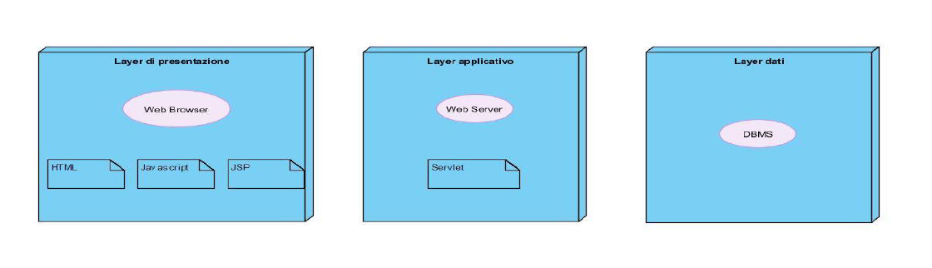
System Design Document
Divisione del sistema secondo l’architettura three-thier

Slide 14
System Design Document
Il sistema GMAsfaltituozzo sarà web-based. Le funzionalità verranno implementate sul server in modo tale da poter essere accedute via TCP/IP. Al server si collegano i client ed il database, il tipo di utente è determinato in fase di autenticazione controllando nel database il tipo di utente che corrisponde allo Username inserito in quel client.

Slide 15
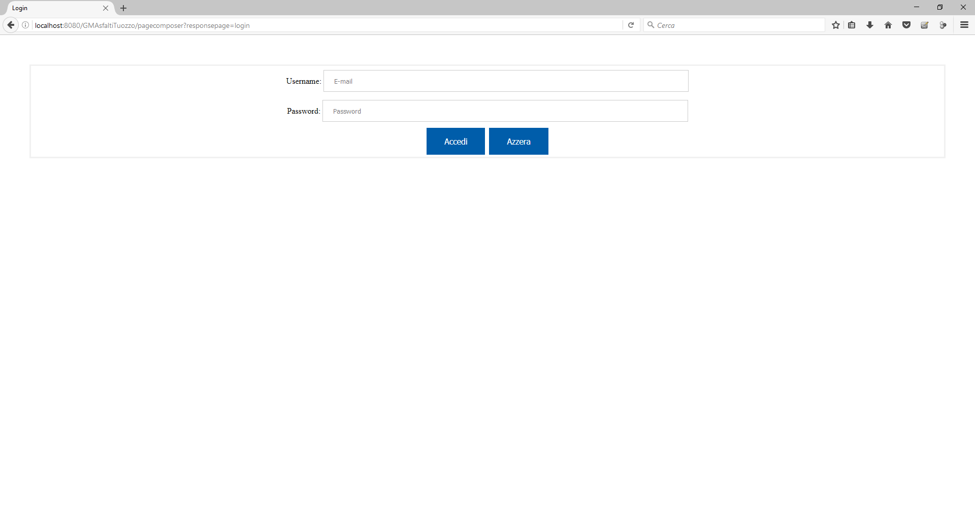
System Design Document
Pagine iniziale del sistema GMAsfaltiTuozzo

Slide 16
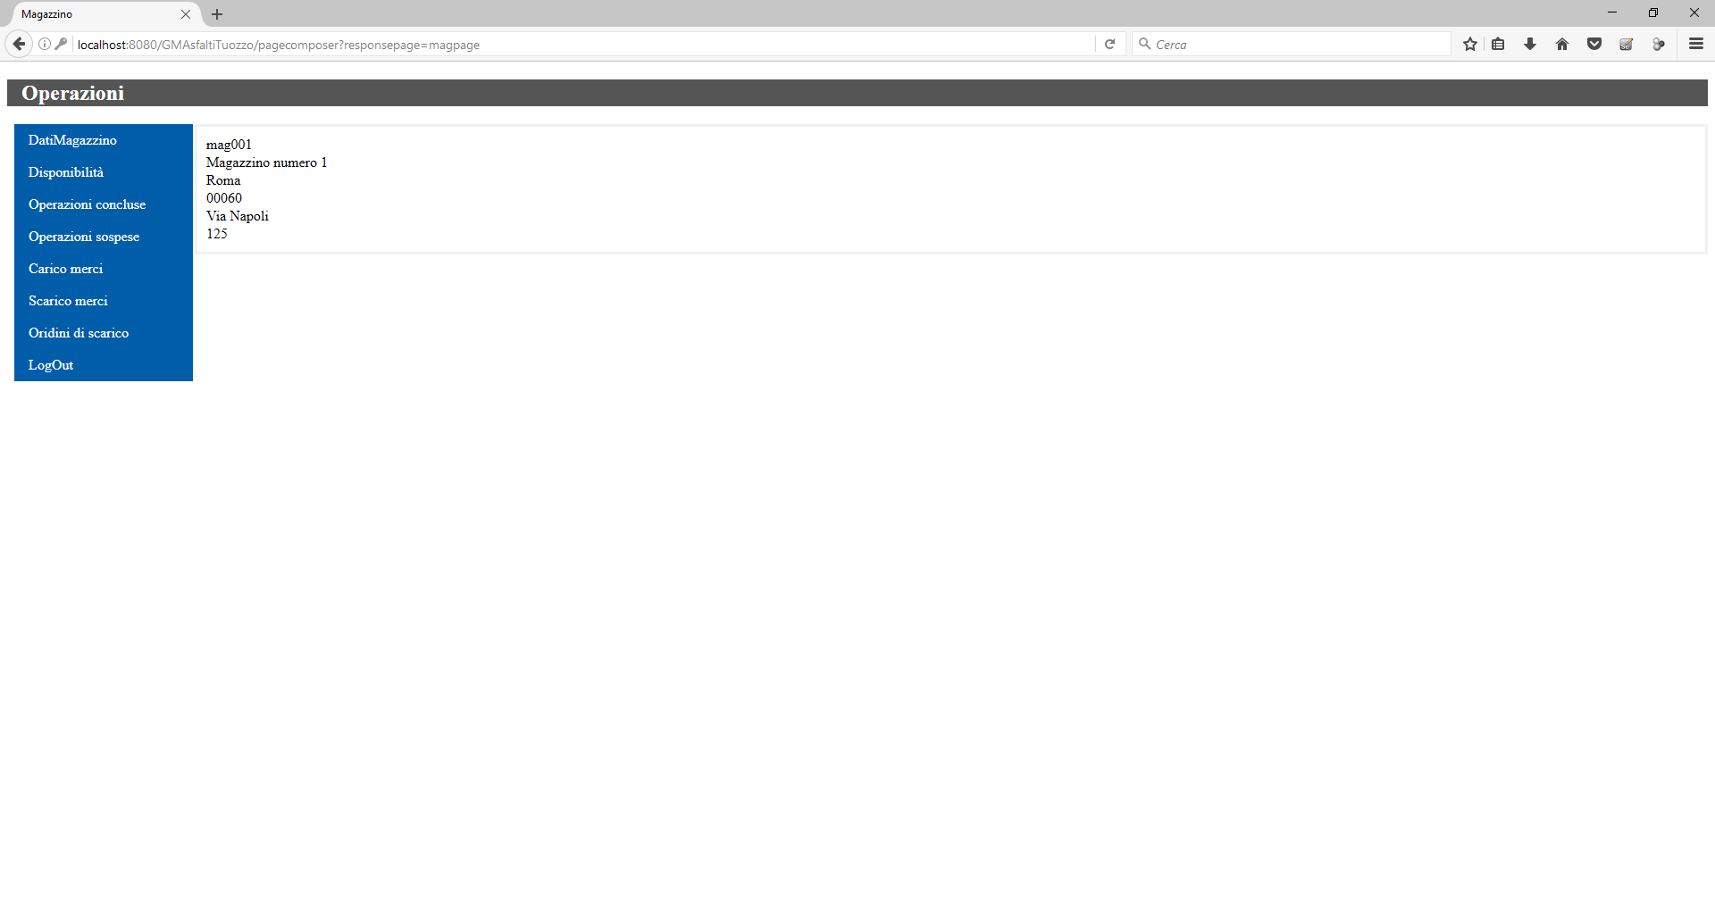
System Design Document
La quale, in dipendenza delle credenziali inserite, accederà all’area magazziniere o all’area amministratore

Slide 17
System Design Document
Per la composizione del documento è stato seguito il seguente template.
Introduzione
Architettura del sistema corrente
Architettura del sistema proposto
Servizi dei sottosistemi
Glossario

Slide 18
Object Design Document
Questo documento, come tutti gli altri, inizia con una breve descrizione del sistema, prima di descrivere la decomposizione in sottositemi tramite i packages UML. Ogni pacchetto viene descritto brevemente con tutte le sue eventuali dipendenze con altri pacchetti.

Slide 19
Object Design Document
Vengono anche descritte tutte le classi Java con i propri attributi e metodi. Uno dei punti fondamentali del documento è la descrizione dei Sequence Diagram.

Slide 20
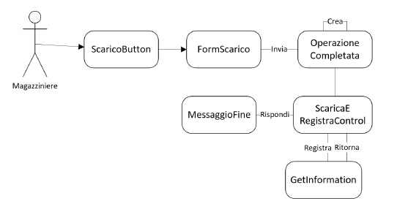
Object Design Document
Esempio di Sequence Diagram(low level)

Slide 21
Object Design Document
Viene anche descritto il sistema per lo storage dei dati persistenti. La scelta è ricaduta su MySql poiché è utilizzato da molte industrie; inoltre è gratuito è ha molte feature tra cui la replicazione dei dati. In più consente di gestire l’accesso simultanea grazie alla sua struttura multithread.

Slide 22
Testing
Fase cruciale del progetto, comprende infatti la scrittura di ben 3 documenti.
Test Plan
Test Case Specification
Test Execution Report

Slide 23
Test Plan
All’inizio di questo documento viene descritta la relazione con gli altrii documenti sopra citati. Sono state definite le funzionalità del sistema da testare e per ognuna di questa sono stati effettuati dei test secondo diversi approcci.

Slide 24
Test Plan
Sono stati testati tutte le funzionalità descritte nei casi d’uso, esplicitati nel Requirements Analysis Document.
Per ogni caso d’uso sono stati definite le categorie e le scelte di input per ognuno di queste.
I possibili rischi generati dalle attività di testing sono stati minimizzati diminuendo le componenti del sistema da implementare.

Slide 25
Test Case Specification
Questo documento si occupa di mostrare all’utente il test vero e proprio fatto sulle funzionalità scelte per il testing.
Per ogni funzionalità viene descritta una pre-condition necessaria per accedere al flusso di eventi.
Nel flusso di eventi viene digitato per ogni input da inserire un valore effettivo e se questo risulterà valido per la funzionalità in test, il sistema effettuerà l’operazione specifica altrimenti mostrerà un messaggio di errore.

Slide 26
Test Execution Report
In questo documento, per ogni case test sviluppato nel Test Case Specification, viene fatto il report usando l’estensione Selenium. Abbiamo creato una tabella contenente i log derivati da Selenium, sia in caso di avvenuta operazione che in caso di operazione fallita. Viene specificato inoltre l’ambiente di testing utilizzato, i membri che hanno effettuato il test.

Slide 27
Test Execution Report
Viene anche inserita una breve descrizione del case test, con i procedimenti svolti.
Verrà mostrato il risultato del test con eventuali failure e impact.

Slide 28
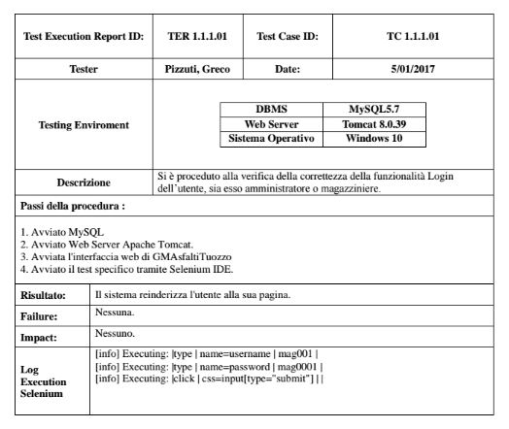
Test Execution Report
Esempio di Test Execution Report

